Slide 1
Cross-batch memory for embedding learning
跨越时空的难样本挖掘
https://arxiv.org/pdf/1912.06798.pdf
南京恩博科技算法部：汤庆飞

Slide 2
背景和动机
难例挖掘是度量学习的核心问题
当前解决方案
  在一个mini-batch内，通过各种角度衡量难度，然后对难样本对给予更高的权重
  对整个数据集聚类，每次生成mini-batch不是从整个数据集上采样，而是从一个子集或子类采样，这样生成的难例的比例会提高
存在问题：都是从mini-batch中选取样本，单次训练可利用的数据总量有限

Slide 3
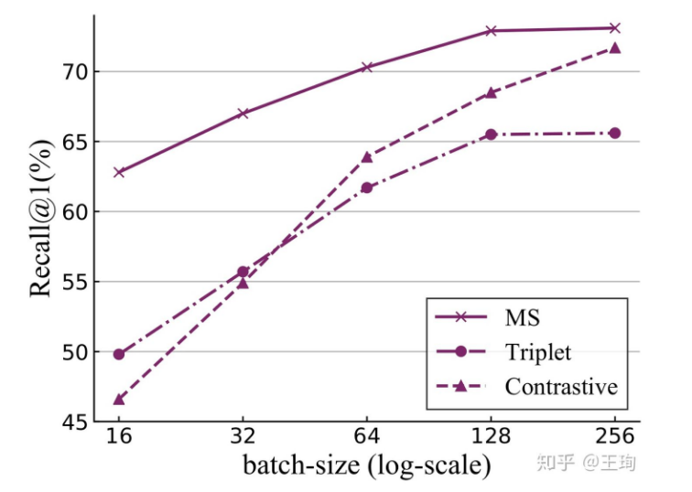
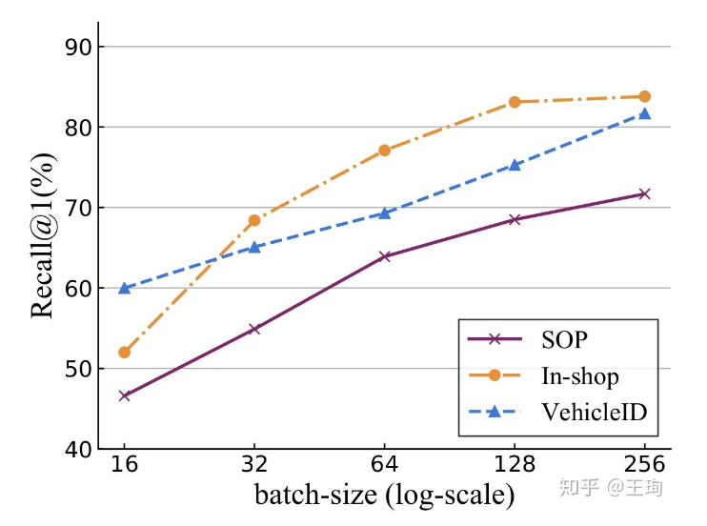
背景和动机
mini-batch对模型的影响
mini-batch越大，训练结果越好，是否可以无限制增加mini-batch？

Slide 4
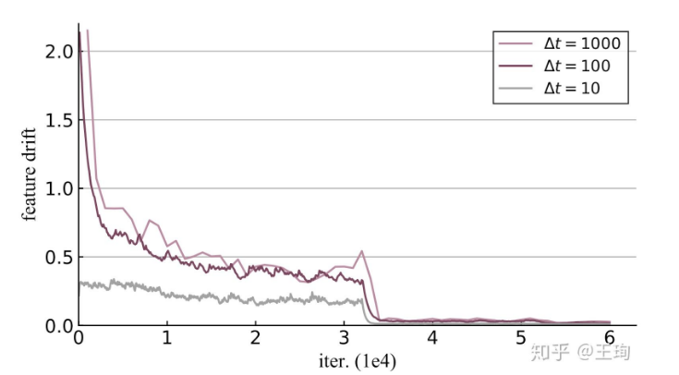
跨时空难例挖掘
XBM
XBM提出跨越时空进行难例挖掘，把过去mini-batch的样本特征也拿过来作比较，形成难例样本对
特征偏移
观察样本特征随着模型训练的偏移量，称之为feature drift(特征偏移)
随着训练的进行，模型逐步稳定，特征的偏移也变小

Slide 5
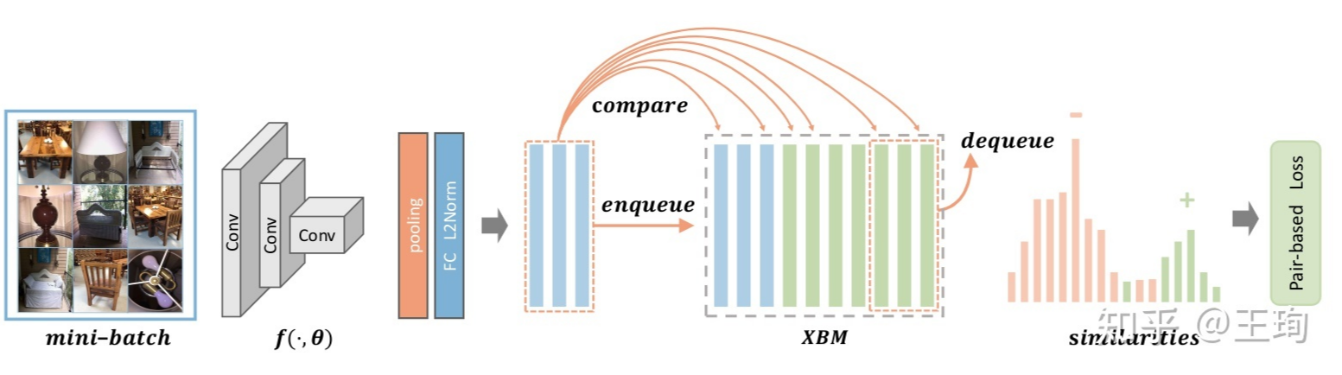
跨时空难例挖掘
模型架构
训练步骤
1、模型首先迭代N次，只在mini-batch上做数据挖掘
2、在迭代N次以后，认为特征偏移量很小，将特征数据入库存储
3、同时在mini-batch以及数据库上做数据挖掘

Slide 6
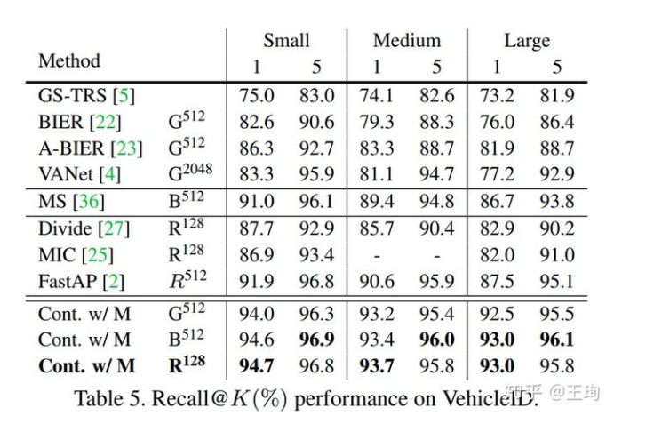
跨时空难例挖掘
公开数据集实验结果

Slide 7
跨时空难例挖掘
林火数据集实验结果
Method | Acc/50%训练数据
TRN | 97.36
TRN+xbm | 98.04

Slide 8
Q&A

